Slide 1
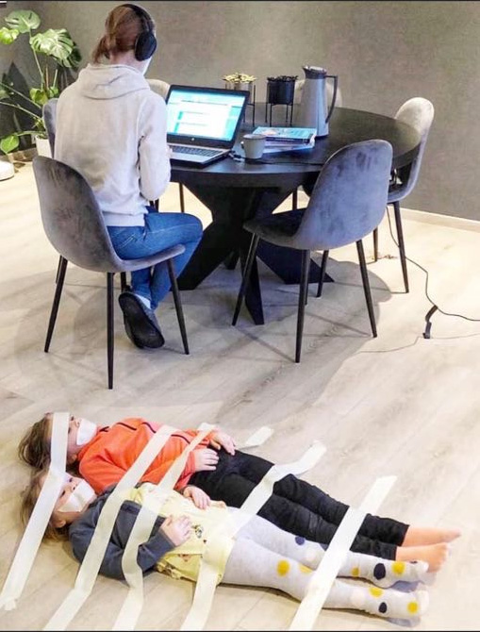
Lage et spamfilter i Outlook
Nettkurs onsdag 21.oktober
Kl.10:00 – 11:00
Steinar Skogheim
steinar.skogheim@usit.uio.no
Kursenes nettside:
https://www.uio.no/for-ansatte/kompetanse/tema/data/e-post-og-kalender/kurs-zoom/index.html

Slide 2
Vi tar for oss SPAM og Phishing, og ser på hvordan dette blir håndtert ved UiO.
Vi ser på hva vi selv kan gjøre for å begrense flommen av SPAM.
Vi lærer å lage et eget SPAM-filter som vi lett kan oppdatere ved behov.

Slide 3

UiO-CERT er Universitetet i Oslos IT-sikkerhetgruppe
På denne siden kan du lese om hvordan du rapporterer en sikkerhetshendelse:
https://www.uio.no/tjenester/it/sikkerhet/hjelp/rapportere/rapportering.html
På denne siden finner du informasjon om hvordan du kan beskytte både deg selv og UiO ved hjelp av gode rutiner rundt IT- og informasjonssikkerhet:
https://www.uio.no/tjenester/it/sikkerhet/

Slide 4
Sikker oktober
Kurs om sikkerhet:
https://www.uio.no/tjenester/it/aktuelt/om-it/2020/sikker.html

Slide 5
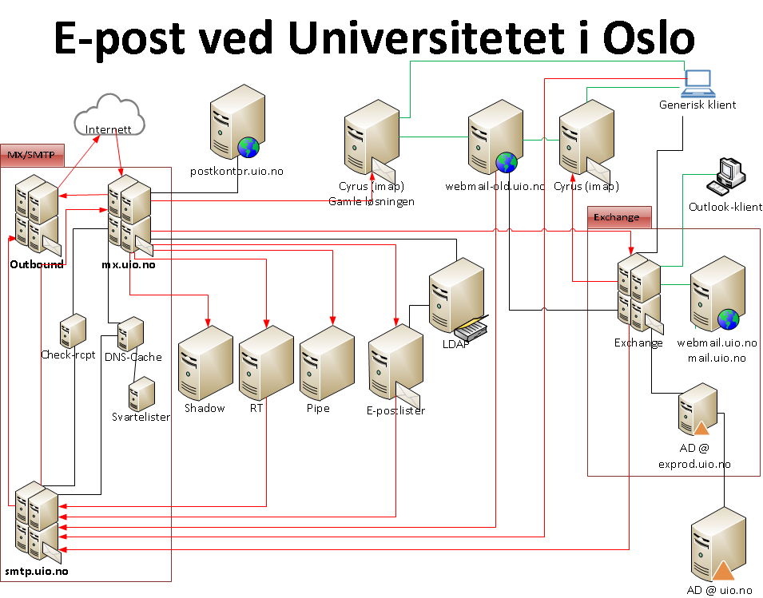

Slide 6
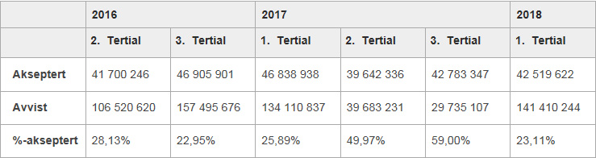
UiO-MX
Det som er verd å merke seg her er at antall e-post som aksepteres av UiO er noenlunde fast i størrelse, mens mengden som avvises varierer tildels mye og speiler nok mer hvordan trykket mot UiO varierer over tid.

Slide 7



Innstillinger i brukerinfo
Junk-innstillinger i Outlook
Over 11 spampoeng avvises
MX
Exchange
Svartelister
SpamAssassin
ClamAV
Ordfilter
Bilder
Personlige filter (Regler)
Lokale filter
(På klienten)

Slide 8
Svartelister
Vi benytter oss av flere svartelister, bl.a. abonnerer vi på lister fra Spamhouse.
Spamhaus er en britisk organisasjon som kjemper mot spamproblemet, og vedlikeholder en svarteliste over selskaper som bruker uønsket e-post (spam) som en del av sin markedsføring.

Slide 9

SpamAssassin bruker en rekke ulike spam-detection teknikker. Den gir alle innkommende eposter en score. Jo høyere score en epost får, jo mer sannsynlig er det at den er spam
ClamAV prøver å ta seg av
virus og annen farlig programvare

Slide 10
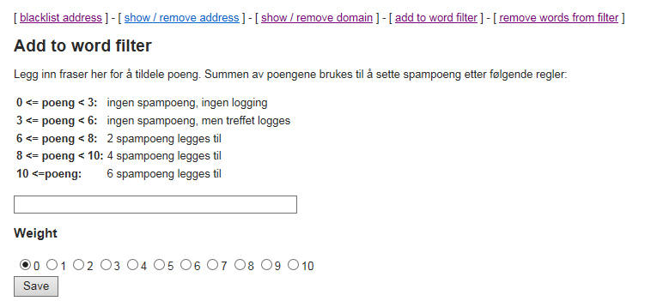
Ordfilter
Vi vedlikeholder et eget ordfilter som gir et antall SPAM-poeng til ord eller fraser.
Hvis en e-post får mer enn 11 poeng, blir den avvist.

Slide 11
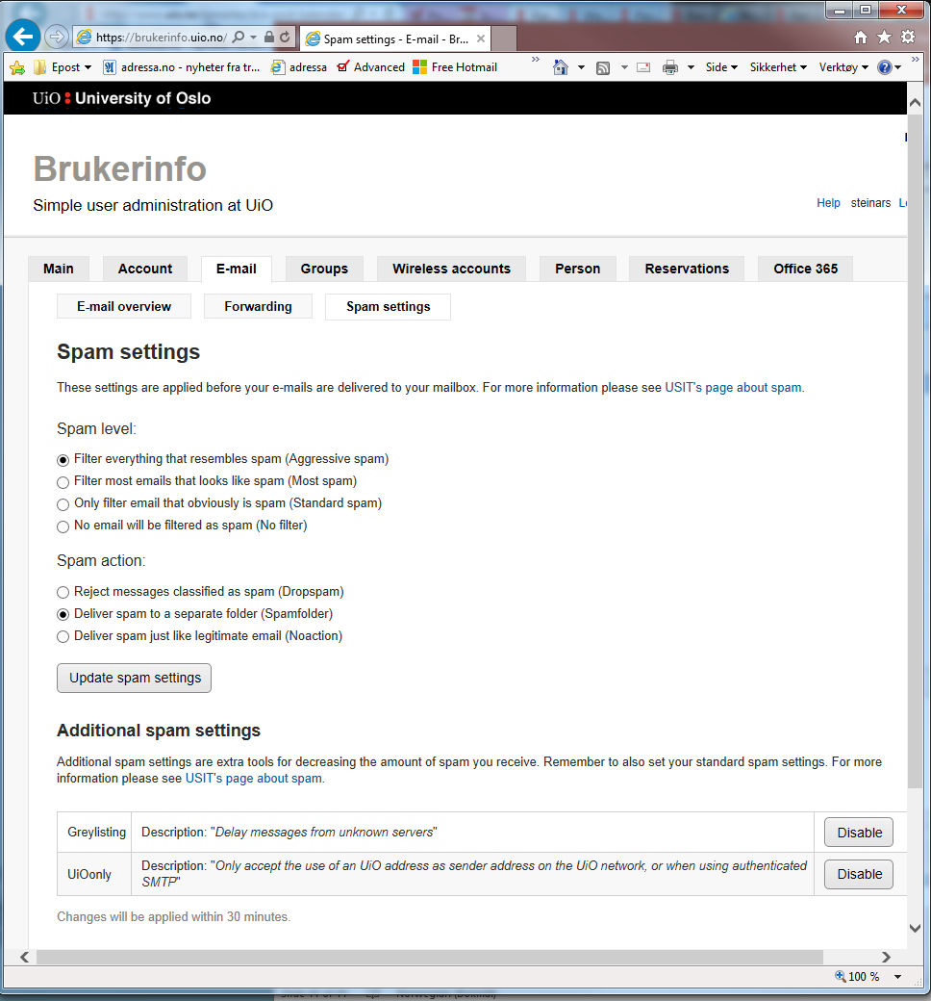
brukerinfo.uio.no

Slide 12
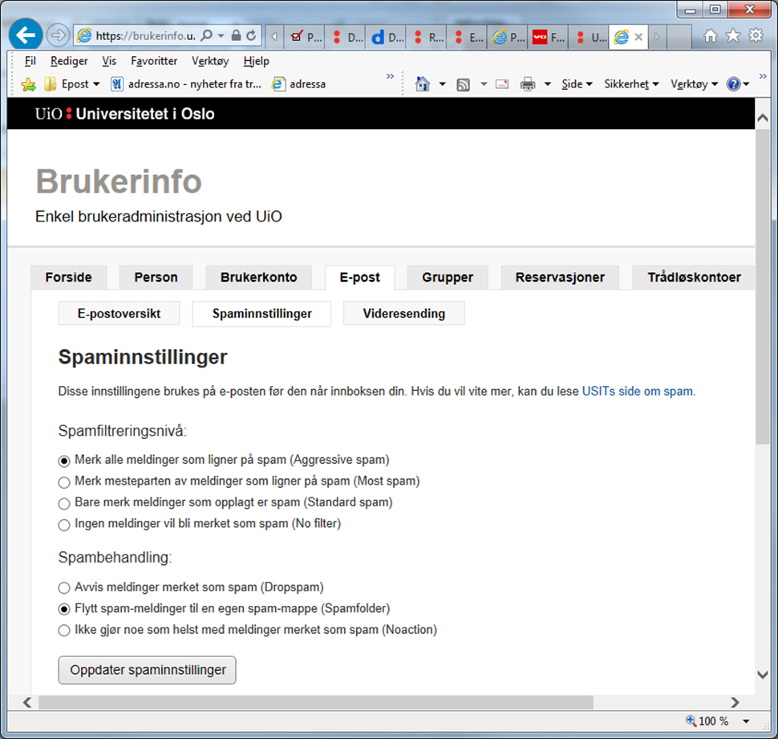
Spam og spampoeng
Grensene for de forskjellige spamnivåene er for tiden 3,5 og 7 spampoeng.
Sørg for at e-poster du avviser havner i en egen spam-mappe.
Innstillinger for uønsket e-post/spam

Slide 13
Demo 1

Slide 14
Oppgave 1
Gå inn i brukerinfo.uio.no og finn ut hvilke innstillinger du bruker.
Hvilket spamfiltreringsnivå bruker du?
Hva skjer med e-poster som blir registrert som SPAM?
Bruker du grålisting?
Er UiOonly slått på?

Slide 15
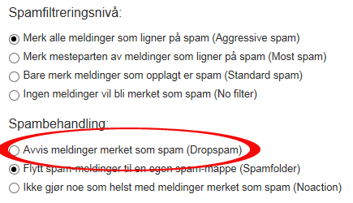
Bruk ikke Dropspam (brukerinfo.uio.no)
Noen bruker strengeste filternivå og Dropspam, og da forsvinner all e-post med mer enn 3 spampoeng. Noen av disse kan være legetim e-post!

Slide 16





Grålisting
E-post fra j.nissen@nordpolen
Hvis du ikke har mottatt e-post fra j.nissen tidligere, blir e-posten avvist .
Når den kommer på nytt vil den bli godtatt.
Exchangeservere
Grålisting skrus på i brukerinfo.uio.no
Mer om grålisting:
http://www.uio.no/tjenester/it/e-post-kalender/mer-om-epost-og-kalender/graalisting.html
Notes:
http://www.uio.no/tjenester/it/e-post-kalender/e-postlister/administrere/graalisting/

Slide 17
UiO-only
Hvis du har skrudd på UiO-only-filteret, så vil vi ikke godta e-post som sier den kommer fra deg (dvs. en av dine adresser) med mindre du har autentisert deg (med UiO-brukernavn og -passord). Altså vil det være vanskeligere å forfalske din e-postadresse
http://www.uio.no/tjenester/it/e-post-kalender/mer-om-epost-og-kalender/uioonly.html

Slide 18
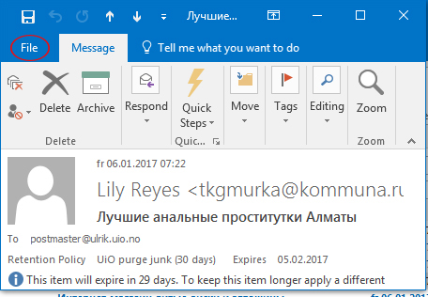

Fulle headere
Hvis du får beskjed om å sende kopi av alle headerne, åpner du e-posten, og klikker på File oppe i venstre hjørne.
Klikk på knappen Properties, helt nede på siden du får opp.
http://www.uio.no/tjenester/it/e-post-kalender/mer-om-epost-og-kalender/headere.html
Notes:
http://www.uio.no/tjenester/it/e-post-kalender/mer-om-epost-og-kalender/headere.html

Slide 19
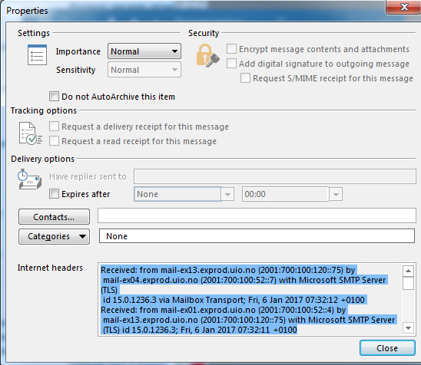
Rapportere SPAM
Det beste er å videresende e-posten som vedlegg til postmaster-spamrapport@usit.uio.no
Hvis du ikke vil sende hele e-posten kan du kopiere
alle headerne, og sende dem til den som har bedt om dem.

Slide 20
Demo 2

Slide 21
Oppgave 2
Sjekk hvor mange spampoeng en e-post har.

Slide 22
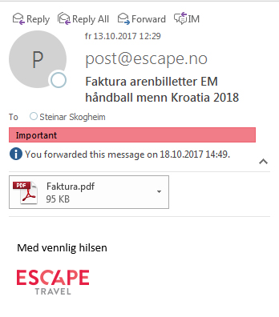
Denne havnet i «Junk Email» hos meg fordi jeg bruker det strengeste filteret i brukerinfo.
(Alt over 3 spampoeng)
Denne fikk 4,7 spampoeng.
X-UiO-Spam-info: not spam, SpamAssassin (score=4.7, required=5.0, autolearn=disabled, BODY_URI_ONLY=0.998,HTML_IMAGE_ONLY_04=1.68,HTML_MESSAGE=0.001,T_DKIM_INVALID=0.01,T_OBFU_PDF_ATTACH=0.01,UHMX_WORD_SPAM-LOW=2.0, uiobl=NO, uiouri=NO)
X-UiO-Spam-Score: ssss
X-UiO-Scanned: F2DC723558358BC71FF548906A2931586E00CDEA
X-UiO-Exchange-Junk: Yes

Slide 23
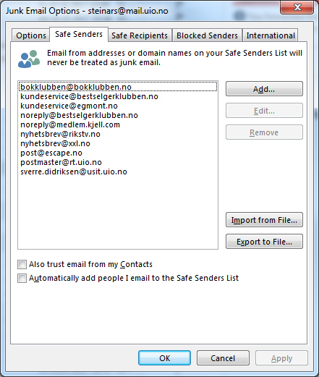
Hvis e-post som ikke er spam, havner i Junk
Hvis e-post som ikke er spam havner i Junk-mappen din, kan du legge adressen til i Safe Senders under Junk Email Options.
Du finner den under Home/Junk

Slide 24
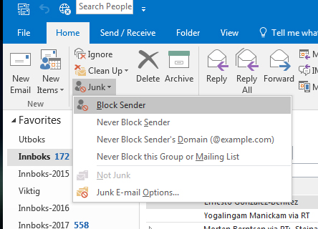
Blokkere en avsender
Vær forsiktig når du blokkerer en avsender

Slide 25
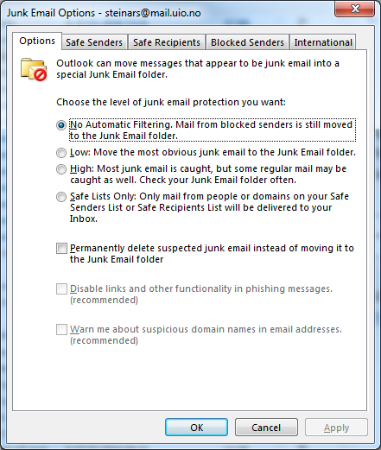
Jeg setter denne på
«No Automatic Filtering»
Har ofte sett at legetime e-poster blir tatt.

Slide 26
Demo 3

Slide 27
Oppgave 3
Blokker avsender til e-posten jeg sender til dere.
Hva skjer med den neste e-posten jeg sender?
Hvor havner den?
Fjern meg fra listen over blokkerte.

Slide 28
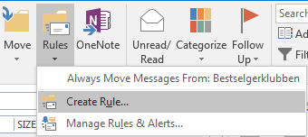
Regler (filter)
Du kan lage egne regler som filtrerer e-post som kommer inn. Disse blir da automatisk behandlet og legges f.eks. i spesielle mapper.
Her står jeg i en e-post fra Bestselgerklubben når jeg klikker på Rules og velger Create Rule…
Notes:
http://www.uio.no/tjenester/it/e-post-kalender/filtrere-e-post.html
http://www.uio.no/tjenester/it/e-post-kalender/outlook/hjelp/e-post/sortering.html

Slide 29
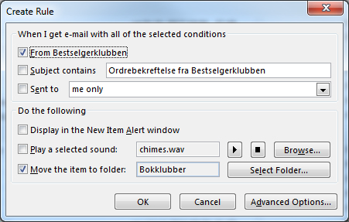
Nå vil e-post som kommer fra Bestselgerklubben legges i mappen som heter Bokklubber.

Slide 30
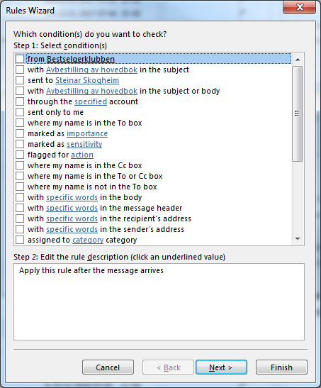
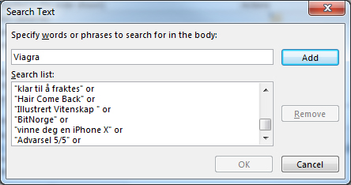
Du kan filtrere på mange forskjellige ting, f.eks. e-post som inneholder spesielle ord.

Slide 31
Demo 4

Slide 32
Oppgave 4
Lag en mappe som heter «Steinar»
Lag et filter som legger alt fra steinar.skogheim@usit.uio.no i denne mappen.
Sjekk om det fungerer
Slett filteret

Slide 33
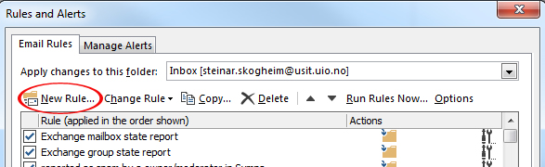
Lage et eget Spamfilter
På båndet under fanen Home velger jeg Manage Rules & Alert… under knappen Rules.
Velger New Rule…

Slide 34
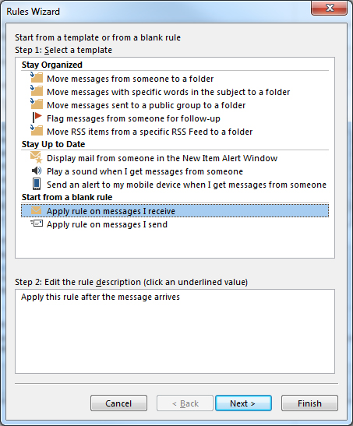
Velger
Apply rule on messages I receive
Trykker Next >

Slide 35
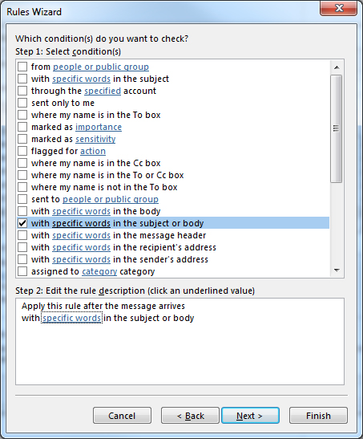
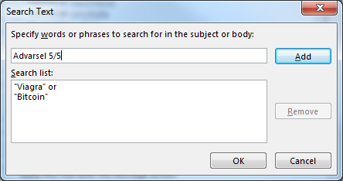
Haker av for «With specific words in the subect or body»
Klikker på specific words under Step 2
Legger inn ord eller fraser og trykker Add
OK
Next

Slide 36
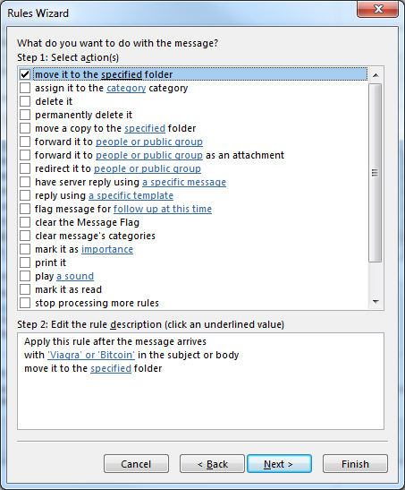
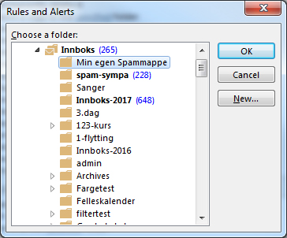
Haker av for «move to specified folder»
Trykker på specified under Step 2
Velger mappe
OK
Finish
Apply

Slide 37
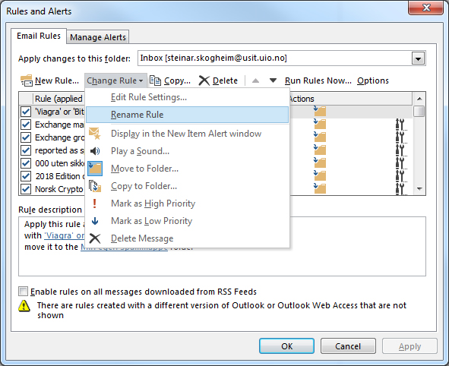
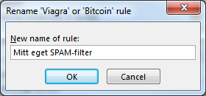
Åpner Manage Rules & Alert…
Velger Change Rule
Rename
Gir den et fornuftig navn
OK , Apply , OK

Slide 38
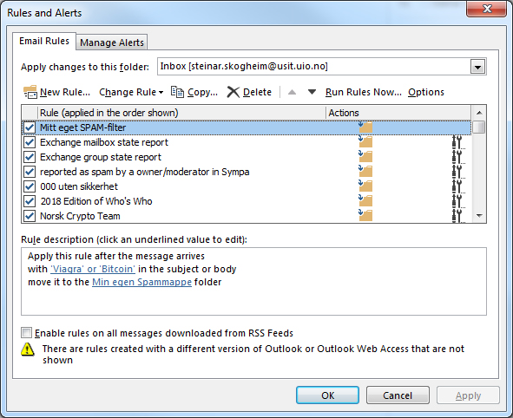
Senere kan du markere regelen, klikke på Viagra or… i Rule description, og legge inn flere ord eller fraser. (Ctrl+v for å lime inn)

Slide 39
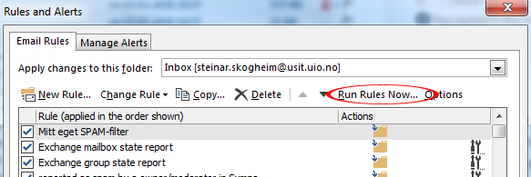
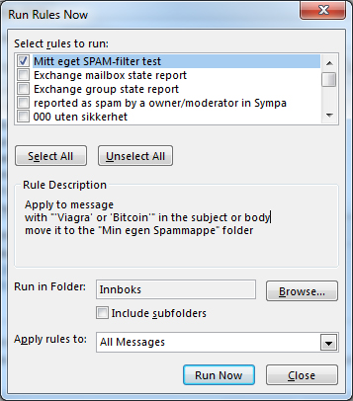
Kjøre et filter manuelt
Du kan kjøre et filter manuelt. (Run Rules Now…)
Det kjøres da på mappen du står i.
Test regler du lager!
Det er lett å gjøre feil slik at du mister e-post.

Slide 40
Demo 5

Slide 41
Oppgave 5
Lag en mappe til SPAM
Lag et filter som tar en e-post fra kursholder
Kjør filteret manuelt
Sjekk at e-posten havner der du vil

Slide 42
Legge inn et nytt ord i SPAM-filteret
Markerer regelen,
klikk på Viagra or… i
Rule description,
og legg inn flere ord eller fraser.
(Ctrl+v for å lime inn)

Slide 43
Demo 6

Slide 44
Oppgave 6
Sjekk e-post fra kursholder.
Finn en ord eller frase du kan legge til i filteret ditt.
Sjekk hvor e-posten havner.

Slide 45
Phishing
Kjære venn
Komplimenter av dagen, jeg kontakte deg for en gjensidig fordelaktig forretnings med tro vil du ikke forråde meg på slutten. Jeg er Mr.Steve Johnson, sjef for Primeline, NatWest Bank plc, her i England.
Under den siste revisjon av bankkontoer og tjenester av vår bank; Jeg oppdaget en ikke-resident bankkonto som ikke har blitt operert for langs tid. Etter en diskret henvendelse, jeg fant ut at eieren av denne kontoen var en amerikansk Mr. Edgar Bane Sr., en multi-millionær virksomheten Mogul som døde som orkanen Katrina vasket bort sitt hjem helt inAugust 2005. Inntil nå, ingen vet om hans bankkonto med NatWest Bank og min videre undersøkelser viste at avdøde nærmeste familie døde også i tragedien. Denne kontoen har GBP £ 17,100,000.00 (Seventeen Million, ett hundre tusen britiske pund sterling) bare.
Denne linken nedenfor bekrefter dødsfallet til Mr. Edgar Bane Sr under orkanen Katrina i sitt USA hjemme.

Slide 46
Phishing
Hei, jeg er den personlige advokat til sent slektning, som døde med un-identifisert familie eller slektning, jeg kontakter deg på grunn av hans venstre innskudd verdsatt til 18,5 millioner euro, siden min avdøde klient var fra landet ditt og dele samme etternavn med familien. Banken har utstedt meg en melding for å gi noen av familiemedlem , bør du svare med fullt navn, telefonnummer og alder, for ytterligere avklaringer.
Efedi Ututu

Slide 47
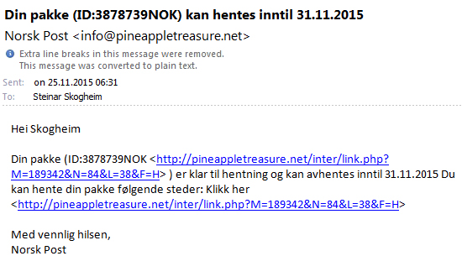
Phishing

Slide 48
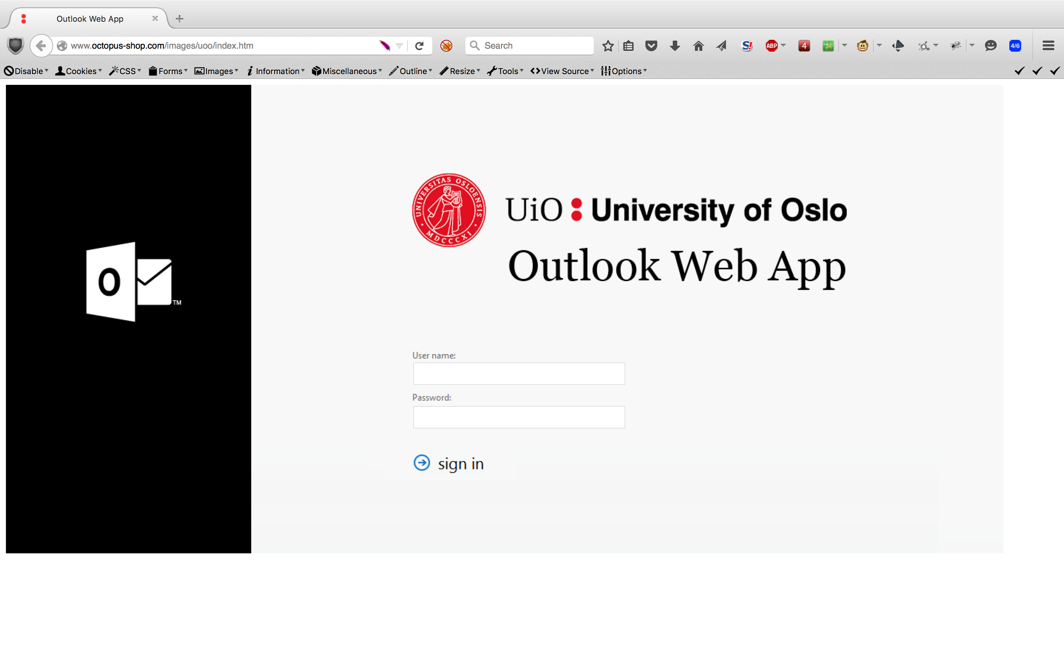
Målrettet phishing

Slide 49
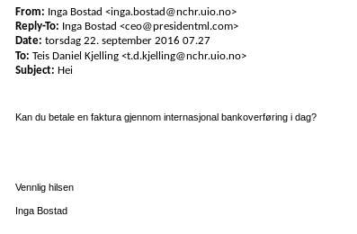

Målrettet phishing

Slide 50
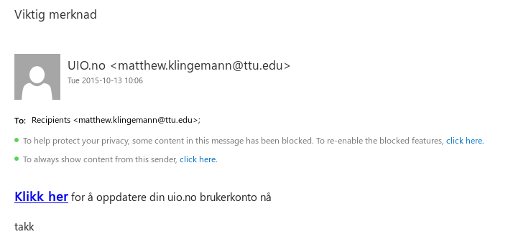
Målrettet phishing

Slide 51
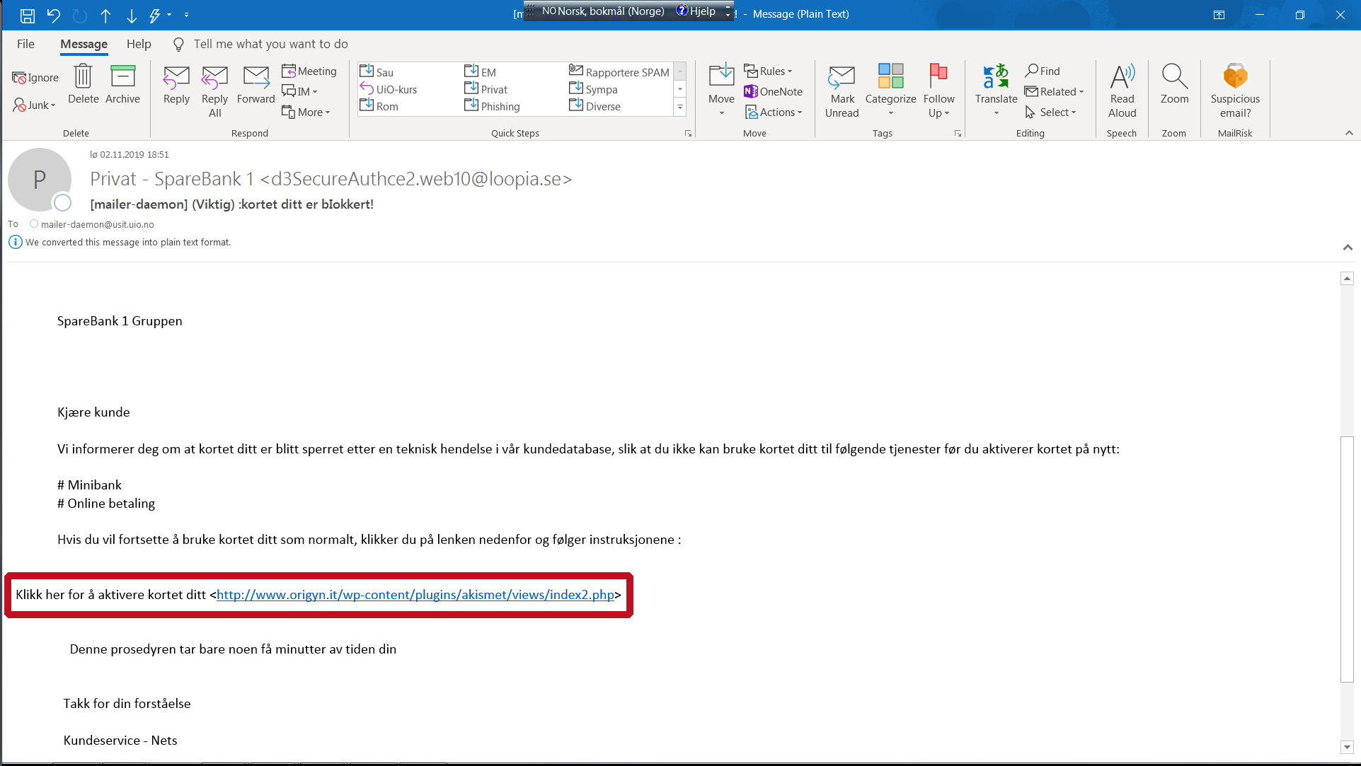

Slide 52
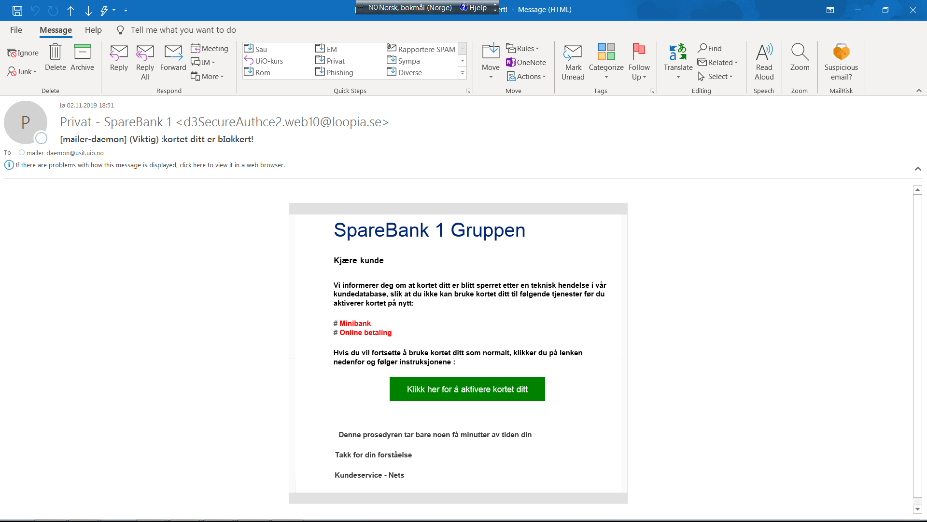
Notes:
Leser jeg den i html, ser jeg ikke dette uten videre.

Slide 53
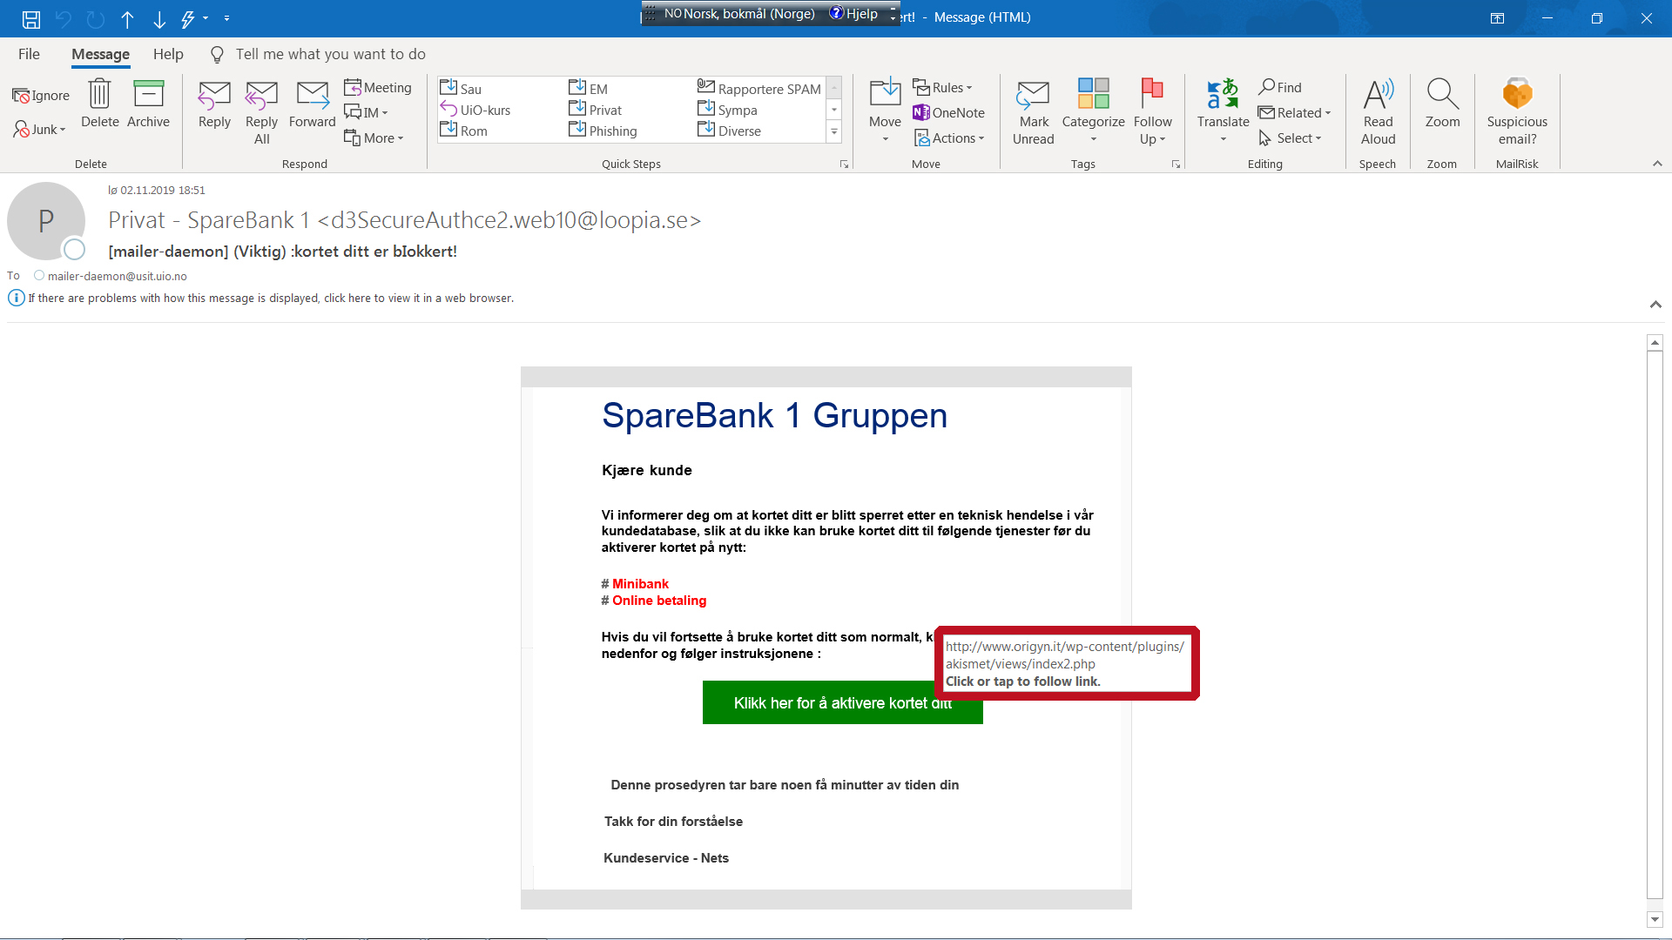
Notes:
Peker jeg på lenken med musa, vil jeg se hvor lenken fører meg.
Ikke noe jeg bør klikke på. --++--

Slide 54
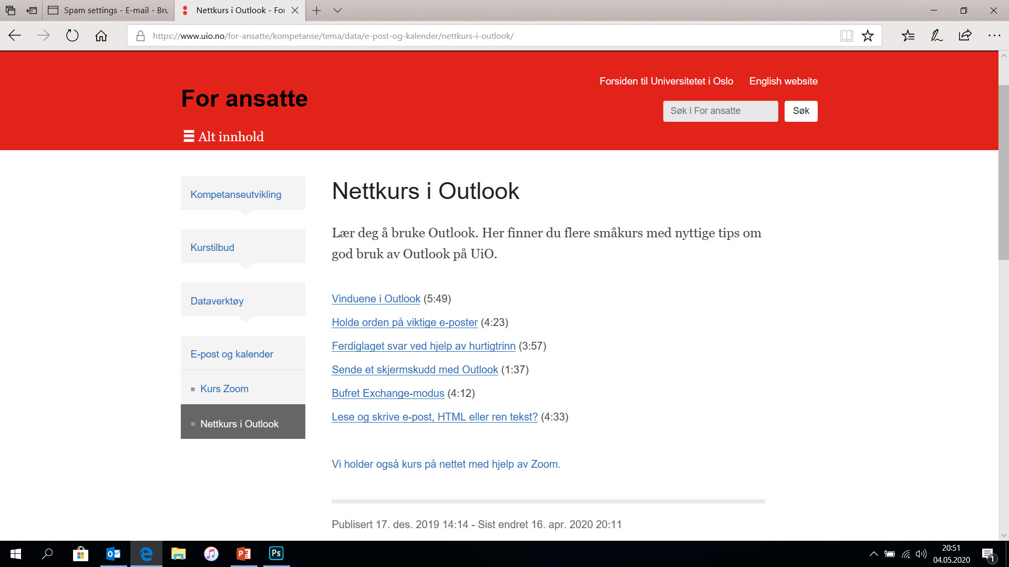

Slide 55
Takk for i dag!
Kursets hjemmeside:
https://www.uio.no/for-ansatte/kompetanse/tema/data/e-post-og-kalender/kurs-zoom/
Vil du stå på en liste som får direkte informasjon om kurset:
https://nettskjema.no/a/145719
Spørsmål om kurset eller andre spørsmål om Outlook:
steinar.skogheim@usit.uio.no

